Slide 1
Ковалевский Станислав Александрович
Муниципальное бюджетное образовательное учреждение средняя общеобразовательная школа №121
Учитель истории и обществознания
Разработка по обществознанию для 6 класса на тему: «Что такое общество?»

Slide 2
Что такое общество?
6 класс

Slide 3
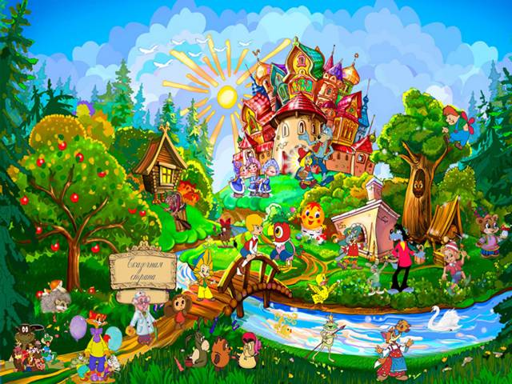
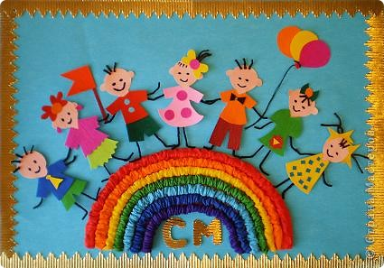
Что такое страна?
Страна — это географическое понятие, обозначающее часть света, территорию, которая имеет определенные границы.

Slide 4
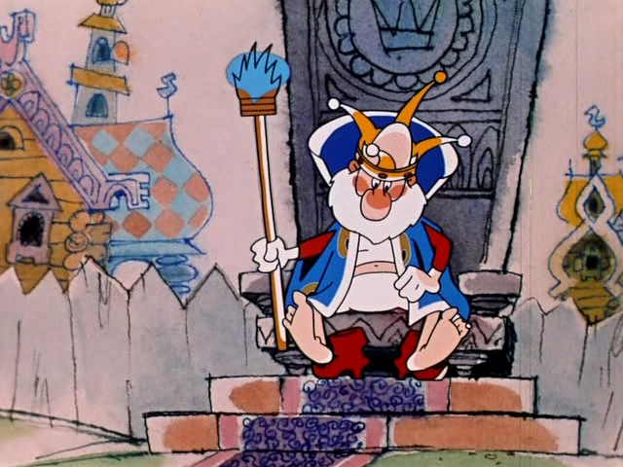
Что такое государство?
Государство — политическая организация общества с определенным типом власти (монархия, республика, советы, др.), органами и структурой правления (авторитарное или демократическое).

Slide 5
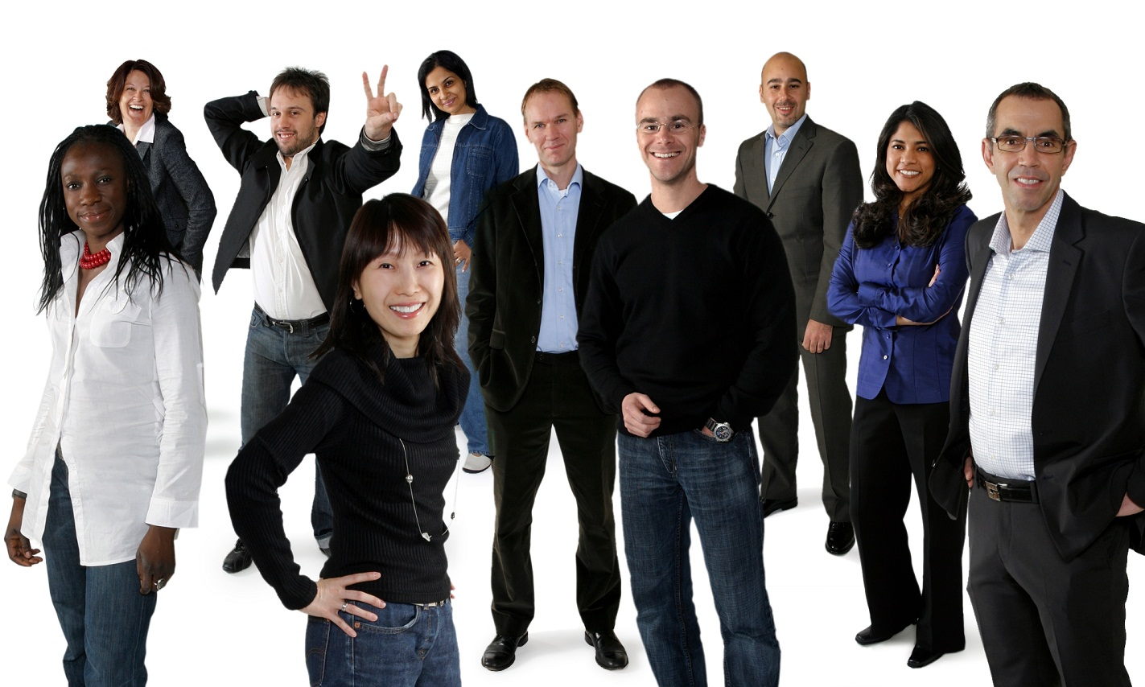
Что такое общество?
Общество — это обособившаяся от природы часть материального мира, представляющая собой исторически развивающуюся форму связей и отношений людей в процессе их жизнедеятельности.

Slide 6
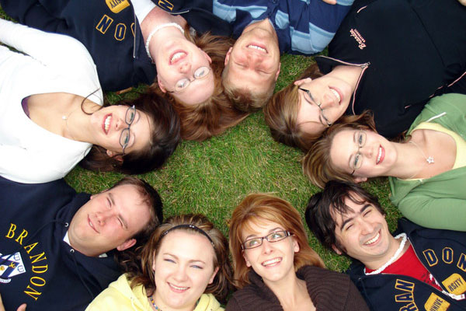
Что такое сфера жизни общества?
Сфера жизни общества — определенная совокупность устойчивых отношений между социальными субъектами.

Slide 7
В каких основных сферах осуществляется жизнедеятельность общества?
Жизнедеятельность общества осуществляется в четырех основных сферах: экономической, социальной, политической и духовной.

Slide 8
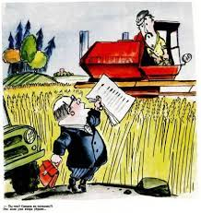
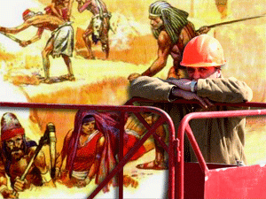
Что включает в себя экономическая сфера жизни общества?
Экономическая сфера есть единство производства, специализации и кооперации, потребления, обмена и распределения. Она обеспечивает производство товаров, необходимых для удовлетворения материальных потребностей индивидов.
производительные силы, производственные отношения

Slide 9
Экономическая сфера
это совокупность отношений людей, возникающих при создании и перемещении материальных благ.
область производства, обмена, распределения, потребления товаров и услуг.

Slide 10
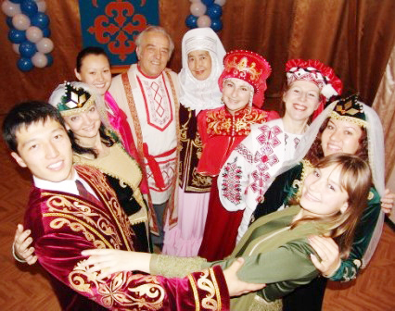
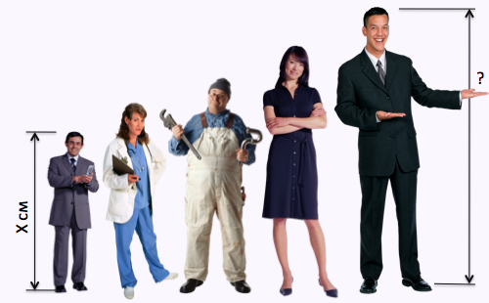
Что включает в себя социальная сфера жизни общества?
Социальную сферу представляют этнические общности людей (род, племя, народность, нация и т. д.), различные классы (рабы, рабовладельцы, крестьяне, пролетариат, буржуазия) и другие социальные группы, которые обладают различным материальным положением и отношением к существующим общественным порядкам.
народы, нации, классы, половозрастные группы и т.д.

Slide 11
Социальная сфера
Это отношения, которые возникают при производстве непосредственной человеческой жизни и человека как социального существа.

Slide 12
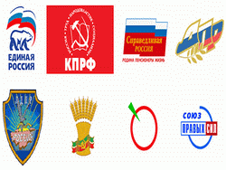
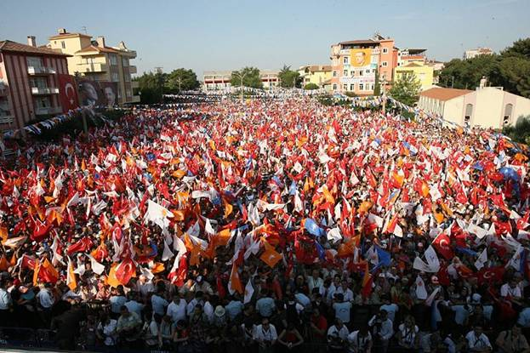
Что включает в себя политическая сфера жизни общества?
Политическая сфера охватывает властные структуры (государство, политические партии, политические движения), управляющие людьми.
государство, партии, общественно-политические движения

Slide 13
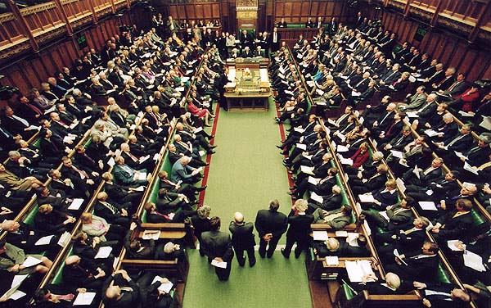
Политическая сфера —
это отношения людей, связанные прежде всего с властью, которые обеспечивают совместную безопасность.

Slide 14
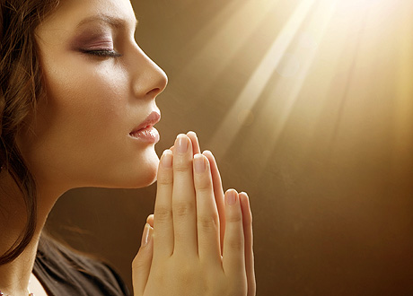
Что включает в себя духовная сфера жизни общества?
Духовная (культурная) сфера включает философские, религиозные, художественные, правовые, политические и другие воззрения людей, а также их настроения, эмоции, представления об окружающем мире, традиции, обычаи и т. п.
религия, мораль, наука, искусство, образование

Slide 15
Духовная сфера
это область идеальных, нематериальных образований, включающих в себя идеи, ценности религии, искусства, морали и т.д.
это сфера отношений, возникающих при производстве, передаче и освоении духовных ценностей (знаний, верований, норм поведения, художественных образов и т. п.).

Slide 16
Общество в узком смысле включает в себя:
Общество - в узком смысле – исторически конкретный тип социальной системы, определенная форма общественных отношений.
круг людей объединенных общностью интересов, целей, идей (взглядов), территории, происхождения.
(Общество книголюбов, педагогическое общество, Всероссийское общество охраны природы) 2). Период исторического развития 1. первобытное, рабовладельческое 2. феодальное, капиталистическое 3. Социальное общество
3) национально-государственное образование
Французское общество, американское общество, западноевропейское общество

Slide 17
Общество в широком смысле включает в себя:
Общество - в широком смысле – совокупность исторически сложившихся форм совместной деятельности людей.
часть мира, которая обособилась от природы, но тесно с ней взаимодействует по сей день.

Slide 18
Общественные отношения - это
Общественные отношения — это связи, которые возникают между людьми и социальными группами в процессе их деятельности.
Можно утверждать, что общественные отношения возникают:
как отношения человека с обществом, общества с человеком;
между индивидами как представителями общества;
между элементами, компонентами, подсистемами внутри общества;
между различными обществами;
между индивидами как представителями различных социальных групп, социальных общностей и социальных организаций, а также между индивидами с каждой и внутри каждой из них.

Slide 19
РЕШИТЕ
Какая из перечисленных ситуаций могла возникнуть только в постиндустриальном обществе?
1) Чтобы прокормить младших сестру и брата, 11летний подросток устроился работать на ткацкую фабрику.
2) В университете открылся факультет подготовки специалистов банковского дела.
3) Рабочие завода вышли на забастовку с требованием введения восьми­часового рабочего дня.
4) Жители посёлка на встрече с главой администрации предложили открыть магазин по продаже компьютеров.

Slide 20
РЕШИТЕ
Какая из перечисленных ситуаций могла возникнуть только в постиндустриальном обществе?
1) Чтобы прокормить младших сестру и брата, 11летний подросток устроился работать на ткацкую фабрику.
2) В университете открылся факультет подготовки специалистов банковского дела.
3) Рабочие завода вышли на забастовку с требованием введения восьми­часового рабочего дня.
4) Жители посёлка на встрече с главой администрации предложили открыть магазин по продаже компьютеров.

Slide 21
РЕШИТЕ
Какая социальная тенденция проявляется в условиях перехода к постиндустриальному обществу?
1) рост числа занятых в сфере информационных технологий
2) ослабление позиций среднего класса
3) увеличение притока сельского населения в города
4) ликвидация люмпенства как социального явления

Slide 22
РЕШИТЕ
Какая социальная тенденция проявляется в условиях перехода к постиндустриальному обществу?
1) рост числа занятых в сфере информационных технологий
2) ослабление позиций среднего класса
3) увеличение притока сельского населения в города
4) ликвидация люмпенства как социального явления

Slide 23
РЕШИТЕ
Какой признак свойствен индустриальному обществу?
1) натуральный характер хозяйства
2) цеховая организация промышленного производства
3) слабая развитость рыночных отношений
4) переход от ручного труда к машинному

Slide 24
РЕШИТЕ
Какой признак свойствен индустриальному обществу?
1) натуральный характер хозяйства
2) цеховая организация промышленного производства
3) слабая развитость рыночных отношений
4) переход от ручного труда к машинному

Slide 25
РЕШИТЕ
Быстрый скачкообразный переход от одного общественно-политического строя к другому называется
1) прогрессом
2) революцией
3) контрреформой
4) эволюцией

Slide 26
РЕШИТЕ
Быстрый скачкообразный переход от одного общественно-политического строя к другому называется
1) прогрессом
2) революцией
3) контрреформой
4) эволюцией

Slide 27
РЕШИТЕ
Направление развития общества, для которого характерен переход от низшего к высшему, от менее совершенного к более совершенному, называют
1) социальной стратификацией
2) общественным прогрессом
3) культурной революцией
4) социальной адаптацией

Slide 28
РЕШИТЕ
Направление развития общества, для которого характерен переход от низшего к высшему, от менее совершенного к более совершенному, называют
1) социальной стратификацией
2) общественным прогрессом
3) культурной революцией
4) социальной адаптацией

Slide 29
РЕШИТЕ
Общество, в отличие от природы
1) развивается закономерно
2) подвержено изменениям
3) творит культуру
4) является динамической системой

Slide 30
РЕШИТЕ
Общество, в отличие от природы
1) развивается закономерно
2) подвержено изменениям
3) творит культуру
4) является динамической системой

Slide 31
РЕШИТЕ
Причиной возникновения глобальных проблем современности ученые считают
1) исторические традиции
2) культурное многообразие мира
3) рост масштабов хозяйственной деятельности человека
4) многовариантность общественного развития

Slide 32
РЕШИТЕ
Причиной возникновения глобальных проблем современности ученые считают
1) исторические традиции
2) культурное многообразие мира
3) рост масштабов хозяйственной деятельности человека
4) многовариантность общественного развития

Slide 33
РЕШИТЕ
Возникновение транснациональных корпораций в современном обществе, развитие международной торговли служат проявлением тенденции
1) модернизации
2) глобализации
3) демократизации
4) информатизации

Slide 34
РЕШИТЕ
Возникновение транснациональных корпораций в современном обществе, развитие международной торговли служат проявлением тенденции
1) модернизации
2) глобализации
3) демократизации
4) информатизации

Slide 35
РЕШИТЕ
Для традиционного общества характерно
1) длительное существование общины
2) широкое участие народа в общественной жизни
3) занятие основной массы населения в сфере услуг
4) признание в качестве главной ценности прав и свобод личности

Slide 36
РЕШИТЕ
Для традиционного общества характерно
1) длительное существование общины
2) широкое участие народа в общественной жизни
3) занятие основной массы населения в сфере услуг
4) признание в качестве главной ценности прав и свобод личности

Slide 37
РЕШИТЕ
Президент страны П. обратился к парламенту с ежегодным посланием, в котором обратил внимание на необходимость поддержки семьи, разработки специальной программы поощрения рождаемости, помощи матерям и детям. Данным приме-ром можно проиллюстрировать связь между такими сферами общества как
1) экономическая, политическая
2) экономическая, духовная
3) духовная, политическая
4) политическая, социальная

Slide 38
РЕШИТЕ
Президент страны П. обратился к парламенту с ежегодным посланием, в котором обратил внимание на необходимость поддержки семьи, разработки специальной программы поощрения рождаемости, помощи матерям и детям. Данным приме-ром можно проиллюстрировать связь между такими сферами общества как
1) экономическая, политическая
2) экономическая, духовная
3) духовная, политическая
4) политическая, социальная

Slide 39
Домашнее задание
Параграф 1
Стр. 13, в. 1 письменно.

